Slide 1
Daten darstellen
20
Klasse 2
 | 15 | 9
15
10
5
die Tabelle
das Diagramm
die Strichliste

Slide 2
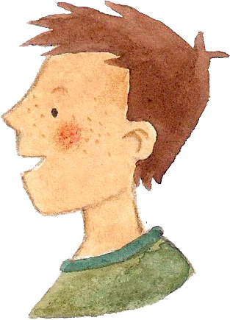
Häufigkeiten
Wie kommst du zur Schule?
Ich komme immer mit dem Bus.

Slide 3
Häufigkeiten
Ich komme selten mit dem Fahrrad.
Ich komme nie mit dem Auto.
Ich komme oft zu Fuß.

Slide 4
Häufigkeiten
immer
oft
selten
nie

Slide 5
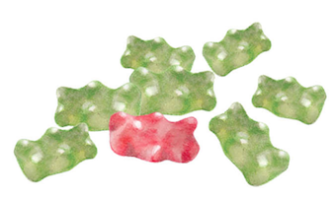
Wahrscheinlichkeiten
Es ist unwahrscheinlich, dass du ein rotes Gummibärchen nimmst.
Du nimmst wahrscheinlich ein grünes Gummibärchen.

Slide 6
Wahrscheinlichkeiten
Es ist möglich, dass du ein rotes Gummibärchen nimmst.
Es ist möglich, dass du ein grünes Gummibärchen nimmst.

Slide 7
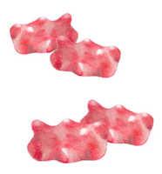
Wahrscheinlichkeiten
Es ist unmöglich, dass du ein grünes Gummibärchen nimmst.
Du nimmst sicher ein rotes Gummibärchen.

Slide 8
Wahrscheinlichkeiten
sicher
möglich
unmöglich
wahrscheinlich
unwahrscheinlich

